Slide 1
六安市城乡居民 基本医疗保险和大病保险保障待遇实施办法解读
裕安区医保局
2021年11月

Slide 2
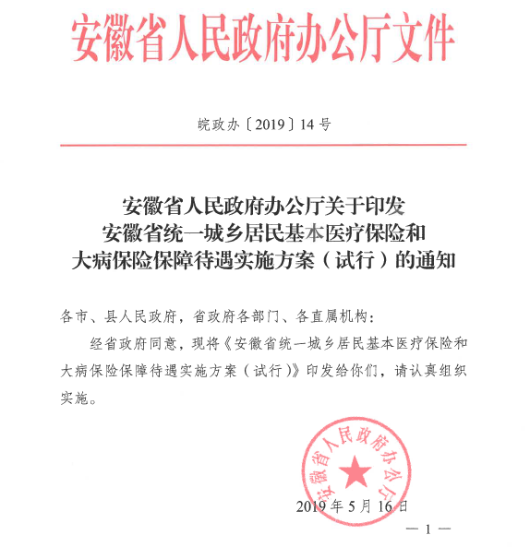
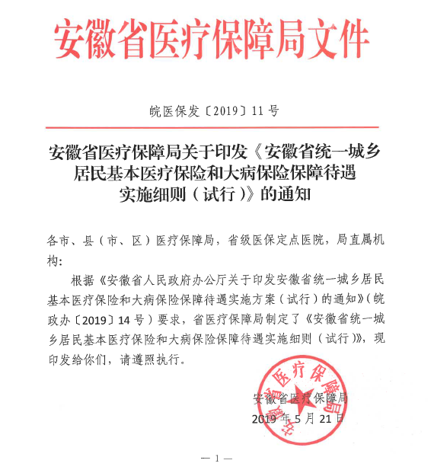

Slide 3
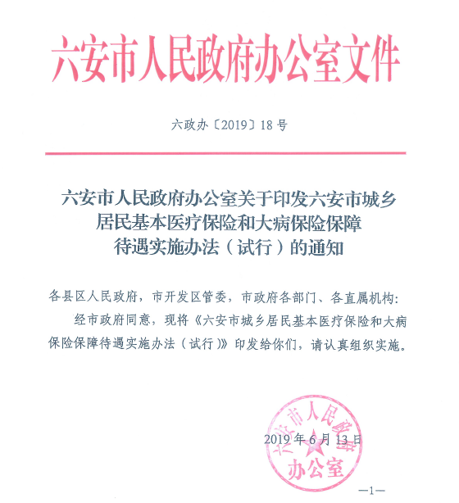

Slide 4
门诊
（一）、普通门诊
第三条 城乡居民在参保县（区）域内定点基层医疗卫生机构（含二级乡镇卫生院或社区卫生服务中心等）、一级及以下定点医疗机构（含村卫生室、社区卫生服务站、社区诊所等）发生的普通门诊政策范围内医药费用报销比例为55%，普通门诊起付线和年度基金报销限额分别为40元和130元。建档立卡贫困人口普通门诊免起付线，报销比例为70%（不含一般诊疗费），年度基金报销限额为260元。
第四条 普通门诊政策范围内医药费用是指符合《安徽省基本医疗保险药品目录》《安徽省基本医疗保险医疗服务项目目录》（以下简称“两个目录”）规定的纳入报销范围的医药费用。
第五条 普通门诊报销金额计算公式为：（政策范围内医药费用—起付线）×报销比例。年度累计报销金额不超过年度限额。

Slide 5
普通门诊把握要点：办法第3至第5条
1、在参保县（区）域内。
2、定点基层医疗卫生机构（含二级乡镇卫生院或社区卫生服务中心等）、一级及以下定点医疗机构（含村卫生室、社区卫生服务站、社区诊所等）。
3、政策范围内医药费用，指“两个目录”，即符合《安徽省基本医疗保险药品目录》《安徽省基本医疗保险医疗服务项目目录》。
4、参保居民在二级及以上医疗机构发生的普通门诊医药费用不予报销（建档立卡贫困人口除外）。
5、年度报销限额是指基本医保基金年度实际最高支付金额（下同）。
6、因普通门诊年度限额计算口径修改，建档立卡贫困人口普通门诊年度基金报销限额调整为260元，基金比原先每人少支付160元（对基金应支付260—420元间的贫困人口有影响）。
7、计算公式为：（政策范围内医药费用—起付线）×报销比例。年度累计报销金额不超过年度限额。

Slide 6
示例：
如某参保居民2021年7月发生普通门诊医药费650元，其中在某乡卫生院花费350元，政策范围内费用280元；在某村卫生室花费180元（全部为政策范围内费用）。该居民普通门诊报销金额计算为（280元+180元）×55%=253元。因普通门诊年度报销限额为130元，所以基金实报130元，余下费用全由个人承担。

Slide 7
门诊
（二）、常见慢性病门诊
第六条 省内医疗机构发生的常见慢性病门诊医药费用报销比例60%，按病种设定年度起付线和报销限额（见附件1）。参保居民个人负担的常见慢性病门诊合规医药费用不进入大病保险报销。
省外医疗机构发生的常见慢性病门诊医药费用参照执行。
第七条 常见慢性病门诊政策范围内医药费用是指符合常见慢性病用药及诊疗目录规定的费用，具体按省医疗保障局制定的《常见慢性病用药及诊疗目录》执行。
第八条 常见慢性病门诊报销金额计算公式为：（政策范围内医药费用—起付线）×报销比例。年度累计报销金额不超过病种年度限额。

Slide 8
常见慢病把握要点：办法第6至第8条
1、常见慢性病病种40个，如高血压（Ⅱ、Ⅲ级）。
2、政策范围内医药费用是指符合常见慢性病用药及诊疗目录规定的费用。
3、参保居民在省内、外医疗机构发生的常见慢性病门诊合规费用纳入报销 。
4、调整后的常见慢性病年度限额为统筹基金年度实际最高支付金额。
5、计算公式为：（政策范围内医药费用—起付线）×报销比例。年度累计报销金额不超过病种年度限额。上述病种起付线均为500元。

Slide 9
附件1：六安市居民基本医保常见慢性病病种及限额
序号 | 病种 | 年度报销 限额 （元） | 报销比例 （%） | 序号 | 病种 | 年度报销 限额 （元） | 报销比例（%）
1 | 高血压（Ⅱ、Ⅲ级） | 2400 | 60 | 17 | 特发性血小板减少性紫癜 | 3300 | 60
2 | 慢性心功能不全 | 1800 | 60 | 18 | 硬皮病 | 2400 | 60
3 | 冠心病 | 2400 | 60 | 19 | 晚期血吸虫病 | 1200 | 60
4 | 脑出血及脑梗死（恢复期） | 2700 | 60 | 20 | 银屑病 | 2100 | 60
5 | 慢性阻塞性肺疾病 | 2100 | 60 | 21 | 白癜风 | 1500 | 60
6 | 溃疡性结肠炎和克罗恩病 | 1800 | 60 | 22 | 艾滋病机会性感染 | 3900 | 60
7 | 慢性活动性肝炎 | 3300 | 60 | 23 | 白塞氏病 | 2400 | 60
8 | 慢性肾炎 | 2700 | 60 | 24 | 强直性脊柱炎 | 2700 | 60
9 | 糖尿病 | 3600 | 60 | 25 | 肌萎缩 | 2700 | 60
10 | 甲状腺功能亢进 | 1500 | 60 | 26 | 支气管哮喘 | 1800 | 60
11 | 甲状腺功能减退 | 1500 | 60 | 27 | 精神障碍（非重性） | 2700 | 60
12 | 癫痫 | 1800 | 60 | 28 | 肾病综合征 | 2700 | 60
13 | 帕金森病 | 2100 | 60 | 29 | 弥漫性结缔组织病 | 2700 | 60
14 | 风湿（类风湿）性关节炎 | 1800 | 60 | 30 | 脑性瘫痪（小于7岁） | 2100 | 60
15 | 重症肌无力 | 2700 | 60 | 31 | 慢性病毒性肝炎干扰素治疗期 | 11700 | 60
16 | 结核病 | 1200 | 60 | 32 | 骨坏死 | 2700 | 60

Slide 10
门诊
（ 三）、特殊慢性病门诊
第九条 省内医疗机构发生的特殊慢性病门诊医药费用按当次就诊医疗机构普通住院政策报销，年度内按就诊最高类别医疗机构计算1次起付线。特殊慢性病病种范围（见附件2）。
省外医疗机构发生的特殊慢性病门诊医药费用参照执行。
第十条 特殊慢性病门诊政策范围内医药费用是指与病种相关，且符合“两个目录”规定的用药、诊疗要求的费用。
第十一条 为满足特殊慢性病治疗需要及国家谈判药品供应保障，原则上各县区可确定1—2家符合条件的定点零售药店，提供门诊购药、直接结算服务。金安区、裕安区定点零售药店由市医疗保障局统一确定，其他县区零售药店由县区医疗保障局确定，报市医疗保障局备案。
第十二条 人工器官移植术后抗排异治疗、尿毒症透析治疗的患者，暂继续执行现行政策。

Slide 11
特慢病把握要点：办法第9至第12条
1、特殊慢性病病种23个，再生障碍性贫血、白血病、恶性肿瘤（放化疗）、慢性肾衰竭（尿毒症期）、器官移植术后（抗排异治疗）等。
2、医药费用是指与病种相关，且符合“两个目录”规定的用药、诊疗要求的费用。
3、按当次就诊医疗机构普通住院政策报销，年度内按就诊最高类别医疗机构计算1次起付线。
4、参保居民在省内、外医疗机构发生的特殊慢性病合规费用按住院政策报销。
5、人工器官移植术后抗排异治疗、尿毒症透析治疗2个特殊慢性病报销比例85%。

Slide 12
门诊
（ 四）、装配辅助器具
第十三条 符合省残联等4部门《关于对参加新型农村合作医疗和城镇居民基本医疗保险的残疾人装配辅助器具给予补助的意见》（皖残联〔2009〕4号）规定的残疾人，凭定点装配机构辅助器具装配单及发票回参保地经办机构办理报销。报销比例调整为50%（不设起付线），单次报销封顶线调整为：每具大腿假肢1700元，每具小腿假肢800元，每只助听器3500元。

Slide 13
门诊
（五）、罕见病门诊
第十四条 参加医保的18周岁以下苯丙酮尿症及四氢生物蝶呤缺乏症患者，在省内省级或市级妇幼健康服务机构门诊就诊，其医药及专用食品费用纳入基本医保报销范围，不计起付线，按65%比例报销。患者凭门诊病历、处方和发票，到统筹地区经办机构办理报销。年度累计报销限额为2万元。
罕见疾病其他门诊报销制度由市医疗保障局另行制定。

Slide 14
门诊
把握要点：
1、18周岁以下苯丙酮尿症及四氢生物蝶呤缺乏症患者。
2、省内省级或市级妇幼健康服务机构门诊。
3、医药及专用食品费用纳入基本医保报销范围。
4、不计起付线，按65%比例报销。
5、年度累计报销限额为2万元。
6、在联网医疗机构直接结算，在非联网医疗机构凭门诊病历、处方和发票，到参保地经办机构报销。

Slide 15
普通住院
（一）、起付线与报销比例
第十六条 普通住院起付线与报销比例
1、市内一级及以下医疗机构起付线200元，起付线以上至500元(含)，报销比例70%；500元以上段，报销比例90%。
2、市内二级和县级医疗机构起付线500元，起付线以上至1000元(含)，报销比例70%；1000元以上段，报销比例80%。
3、市内三级医疗机构起付线700元，报销比例70%。
4、市外省内医疗机构起付线2000元，报销比例60%。
5、省外医疗机构起付线按当次住院总费用20%计算（不足2000元的按2000元计算，最高不超过1万元），报销比例55%。

Slide 16
市内一级及以下 医疗机构 |  |  | 市内二级和县级 医疗机构 |  |  | 市内三级 医疗机构 |  | 市外省内 医疗机构 |  | 省外 医疗机构
起付线 | 分段报销比例 |  | 起付线 | 分段报销比例 |  | 起付线 | 报销 比例 | 起付线 | 报销 比例 | 起付线 | 报销 比例
200元 | 0-500元 | 500元 以上 | 500元 | 0-1000元 | 1000元 以上 | 700元 | 70% | 2000元 | 60% | 按当次住院总费用20%计算（不足2000元的按2000元计算，最高不超过1万元） | 55%
 | 70% | 90% |  | 70% | 80%

Slide 17
（二）、年度封顶线
第十七条 一个保险年度内，基本医疗保险基金报销额度实行累计封顶（含分娩住院、意外伤害住院、特殊慢性病门诊及按病种付费等），封顶线25万元。
第十八条 普通住院政策范围内医药费用是指符合“两个目录”和“安徽省城乡居民基本医保和大病保险负面清单”（以下简称“负面清单”，见附件3）规定的纳入报销范围内的医药费用。
第十九条 普通住院报销金额计算公式为：（政策范围内医药费用—起付线）×报销比例。年度累计报销金额不超过25万元。

Slide 18
附件3：安徽省城乡居民基本医保和大病保险负面清单
序号 | 项目费用 | 按项目报销 | 按保底报销 | 大病保险报销 | 序号 | 项目费用 | 按项目报销 | 按保底报销 | 大病保险报销
1 | 应当从工伤保险基金中支付的医药费用 | 不纳入 | 不纳入 | 不纳入 | 16 | 眼镜、义眼、义齿、义肢、助听器等辅助康复器具（另有规定的除外）等费用 | 不纳入 | 不纳入 | 不纳入
2 | 应当由第三方负担的医药费用 | 不纳入 | 不纳入 | 不纳入 | 17 | 各种家用或自用检查、检测、治疗仪等器械费用 | 不纳入 | 不纳入 | 不纳入
3 | 应当由公共卫生负担的医药费用 | 不纳入 | 不纳入 | 不纳入 | 18 | 各种不育（孕）症（另有规定的除外） | 不纳入 | 不纳入 | 不纳入
4 | 在境外就医的医药费用 | 不纳入 | 不纳入 | 不纳入 | 19 | 性功能障碍引发的住院医药费用（另有规定的除外） | 不纳入 | 不纳入 | 不纳入
5 | 医疗服务项目收费超出我省基本医保最高支付标准（省属三级公立医院最高收费标准）部分的费用 | 不纳入 | 不纳入 | 不纳入 | 20 | 临床实验类诊疗项目费用 | 不纳入 | 不纳入 | 不纳入
6 | 《药品目录》单味不予支付的中药饮片及药材费用 | 不纳入 | 不纳入 | 不纳入 | 21 | 物价政策规定不可单独收费的一次性材料等费用 | 不纳入 | 不纳入 | 不纳入
7 | 《医疗服务项目目录》外自立医疗服务项目 | 不纳入 | 不纳入 | 不纳入 | 22 | 《药品目录》复方不予支付的中药饮片及药材费用 | 不纳入
8 | 特需病房（病区）发生的住院医药费用，特需医疗项目费用 | 不纳入 | 不纳入 | 不纳入 | 23 | 《药品目录》乙类药品个人先行支付费用 | 不纳入
9 | 非协议医疗机构（急诊急救除外）、非医疗机构发生的医药费用（另有规定除外） | 不纳入 | 不纳入 | 不纳入 | 24 | 《药品目录》丙类（目录外）药品费用 | 不纳入
10 | 医疗机构发生的非医药费用 | 不纳入 | 不纳入 | 不纳入 | 25 | 《医疗服务项目目录》部分支付类项目中个人先行支付费用 | 不纳入
11 | 各类器官、组织移植的器官源或组织源费用，以及串换为其他项目的费用 | 不纳入 | 不纳入 | 不纳入 | 26 | 限制临床应用医疗技术 (造血干细胞移植技术等除外)，不纳入政策范围内费用 | 不纳入
12 | 享受定额补助的住院分娩（含手术产）当次住院医药费用 | 不纳入 | 不纳入 | 不纳入 | 27 | 《医疗服务项目目录》不予支付类项目 | 不纳入
13 | 各种各类非功能性整容或矫形手术、美容、健美、减肥增胖增高等非疾病治疗类原因产生的医药费用 | 不纳入 | 不纳入 | 不纳入 | 28 | 部分支付类医用材料中个人先行支付费用 | 不纳入
14 | 预防保健、健康体检、医疗咨询、医疗鉴定等发生的费用 | 不纳入 | 不纳入 | 不纳入 | 29 | 不予支付类医用材料 | 不纳入
15 | 气功疗法、音乐疗法、保健性营养疗法等辅助性治疗项目费用 | 不纳入 | 不纳入 | 不纳入 | 30 | 国家、省医保行政部门规定的其他不予支付的项目或费用 | 不纳入 | 不纳入 | 不纳入

Slide 19
把握要点：办法第16至第19条
1、住院报销政策分5个层级，其中市内分一、二、三级医疗机构3个类别，市外分市外省内和省外医疗机构2个类别。
2、市内一级、二级和县级医疗机构制定分段报销政策。
3、省内医疗机构住院起付线均为定额，省外医疗机构为浮动起付线（2000元≤按当次住院总费用20%计算≤10000元）。
4、执行上一级别医疗机构住院报销政策规定（指上年度合理收治病例的次均费用达到上一级别医疗机构次均费用的80%以上）。
5、封顶线25万元，含分娩住院、意外伤害住院、特殊慢性病门诊及按病种付费等。
6、纳入报销范围内的医药费用按“两个目录”和“负面清单”执行。
7、未办理转诊手续在市域外就医的，在上述类别医疗机构报销比例基础上再降低10个百分点。
8、计算公式为：（政策范围内医药费用—起付线）×报销比例。年度累计报销金额不超过25万元。

Slide 20
（三）、住院保底
第二十条 对普通住院发生的符合规定的医药费用实行保底报销，保底比例省内医疗机构45%，省外医疗机构40%。
第二十一条 保底报销执行“负面清单”制度。
第二十二条 保底报销金额计算公式为：（当次住院总费用—负面清单费用—起付线）×保底报销比例。

Slide 21
把握要点：办法第20至第22条
1、保底比例省内医疗机构45%，省外医疗机构40%。
2、贫困人口省内住院保底执行乡镇80%、县级70%、市级65%、省级60%，不能按45%执行。省外住院执行40%。
3、保底报销执行“负面清单”制度。
4、未办理转诊手续在市域外就医的，保底比例省内医疗机构35%，省外医疗机构30%。
5、未办理转诊手续在市域外就医的，保底比例省内医疗机构35%，省外医疗机构30%。
6、计算公式为：（当次住院总费用—负面清单费用—起付线）×保底报销比例。

Slide 22
（四）急诊急救住院和减起付线
第二十三条 除急诊急救或属参保人员务工（经商）地、长期居住地外，未办理转诊手续在市域外就医的，在上述类别医疗机构报销比例（含保底比例）基础上再降低10个百分点。
第二十四条 参保居民住院按次扣减起付线，但确需分疗程间断多次住院治疗的特殊慢性病、白血病、脑瘫康复等患者在同一医院多次住院治疗的，参保年度内只设一次起付线。

Slide 23
把握要点：
1、确需分疗程间断多次住院治疗的特殊慢性病、白血病、脑瘫康复等患者。
2、同一医院多次住院治疗。
3、参保年度内只设一次起付线。

Slide 24
（五）、特殊人群住院
第二十五条 城乡低保户、特困人员、重点优抚对象、计划生育特殊困难家庭等困难群体起付线和报销政策按现行有关规定继续执行。

Slide 25
把握要点：
1、低保对象中的“三无”人员、丧失劳动能力的重度残疾人（凭残疾证）、五保户在定点医疗机构就医的，免除住院起付线。
2、重点优抚对象及低保对象，免除参保年度内首次住院起付线。
3、免除的住院起付线进入基本医疗保险按当次就诊医疗机构住院报销比例执行。
4、计生特殊困难家庭生育医疗待遇。计划生育特殊困难家庭，确需实施辅助生殖技术，由指定医疗机构提供相应技术服务，其基本项目的服务费用纳入城乡居民基本医疗保险支付范围，执行同类别医疗机构住院报销规定，最高支付限额为2万元。

Slide 26
（六）转诊转院
转诊转院联系方式
电话：5150727，5150721
Q Q：3197106705

Slide 27
（七）、特别规定
第二十六条 参保人员捐赠器官或组织的住院医药费用享受普通住院报销待遇。
第二十七条 急诊急救的情形，依据参保患者首诊病历或其他相关证明材料认定。
第二十八条 参保人员务工（经商）地、长期居住地，可以依据务工地、经商地、长期居住地提供的劳动合同、居住证或其它工作、生活相关材料认定。
第二十九条 为满足参保居民就近就便住院需求，由市医疗保障局与毗邻的省外医疗机构签订医保服务协议，执行省内或市域内同类别医疗机构报销政策。
第三十条 在省外医疗机构住院治疗，通过国家平台结算的，执行就医地医保目录；非国家平台结算的，执行参保地医保目录。

Slide 28
意外伤害住院
第三十三条 参保城乡居民意外伤害住院报销政策暂按《六安市城乡居民基本医疗保险意外伤害保险管理办法（试行）》（六人社秘〔2016〕360号）执行。今后由市医疗保障局根据实际情况和基金承受能力动态调整。
第三十四条 因见义勇为或执行救灾救援等公益任务而负伤住院，按普通住院报销政策执行，申请报销者须提供县级或县以上政府相关部门出具的情节证据。

Slide 29
把握要点：办法第33至第34条
1、参保城乡居民发生的无第三方责任人或无法确定责任人（第三人）的意外伤害住院医疗费用。
2、原报销政策：一、二、三级医疗机构起付线分别为400元（乡镇卫生院200元）、600元 、900元，报销比例分别为90%、80%、70%，在上述基础上下降20%，分别按70%、60%、50%报销，不实行保底报销，但自付部分进入大病保险报销。
3、70周岁以上老年人等报销比例不降低，在一、二、三级医疗机构报销比例分别为90%、80%、70%。
4、意外伤害保险当次最高支付限额为3万元，年度最高支付25万元，计算年度按参保年度计算。
5、见义勇为或执行公益任务而负伤住院，出具相关部门情节证据，按普通住院报销政策执行。

Slide 30
大病保险
第三十五条 一个保险年度内，参保居民负担的合规医药费用累计超过大病保险2万元的部分，大病保险基金分费用段按比例报销。
大病保险起付线以上至5万元（含），报销比例60%；5—10万元（含），报销比例65%；10—20万元（含），报销比例75%；20万元以上至封顶线段，报销比例80%。
第三十六条 省内医疗机构大病保险封顶线30万元，省外医疗机构大病保险封顶线20万元。既含省内医疗机构医药费用，又含省外医疗机构医药费用的，封顶线执行省内医疗机构30万元。
第三十七条 大病保险合规费用实行“负面清单”制度。
第三十八条 大病保险报销金额计算公式为：（参保患者住院及特殊慢性病门诊医药总费用—负面清单费用—基本医保已报销金额—基本医保起付线—大病保险起付线）×分段报销比例。

Slide 31
把握要点：办法第35至第38条
1、分段报销比例变化。
2、封顶线变化。省内封顶线30万元，省外封顶线20万元。省内+省外费用，封顶线30万元。注意：贫困人口省内不受30万元封顶线限制，但费用全为省外的按20万元封顶线执行。
3、合规费用实行“负面清单”。
4、特殊慢性病门诊合规医药费用进入大病保险，但常见慢性病门诊合规医药费用不再进入大病保险报销。
5、基本医保起付线和大病保险起付线不进入大病保险报销。
6、计算公式为：（参保患者住院及特殊慢性病门诊医药总费用—负面清单费用—基本医保已报销金额—基本医保起付线—大病保险起付线）×分段报销比例。

Slide 32
谢谢！

